Slide 1
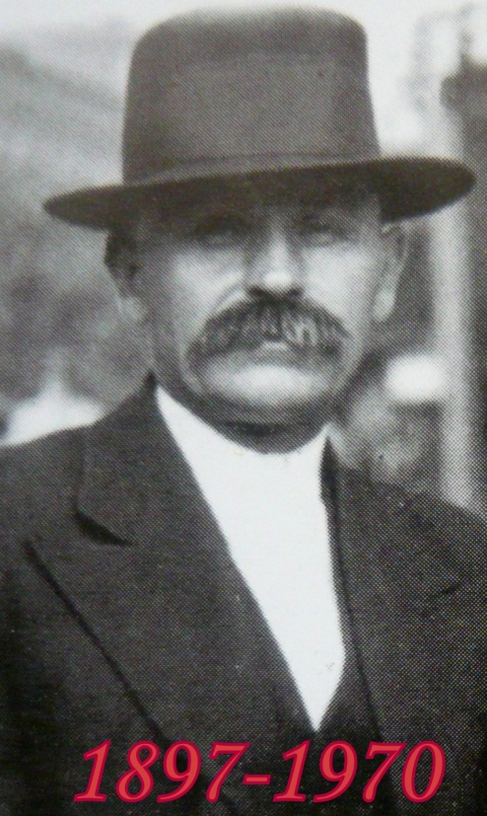
Veres Péterre
„Az egyszervolt - emberre”
emlékezünk

Slide 2
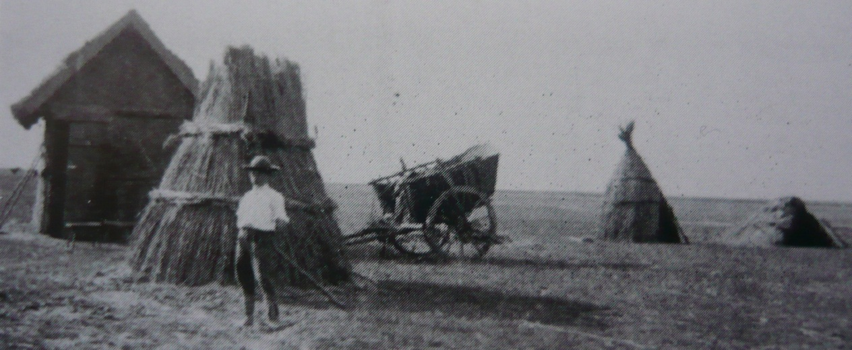
Szegény asszony egyetlen fia
-Mélyszegénység
-Csonka-család, mostoha apa
-Rossz szociális környezet
-Beilleszkedési gondok /magányos tanyasi gyerek a vásott falusi fickók között/

Slide 3
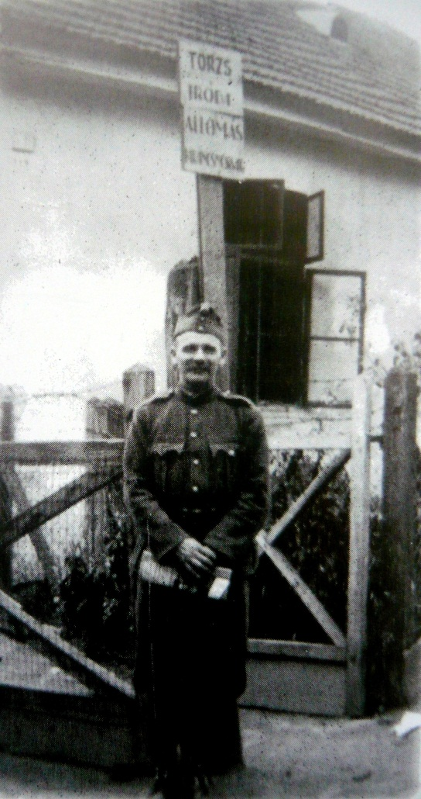
„ Mert, hogy én „valami” leszek, az mindig a fejemben volt”
- A negyedik elemi után nem járhat iskolába.
- SZORGALOM ÉS TUDÁSVÁGY
- Beiratkozás az olvasókörbe /KÖNYVTÁR/
- Pályaválasztási gondok /mezőgazdasági munkás, pályamunkás , katona az I. világháborúban, hadifogoly, politikai nézetei miatt bebörtönzött/
- ÓRIÁSI MŰVELTSÉG ÉS NÉPE IRÁNT ÉRZETT FELELŐSSÉG

Slide 4
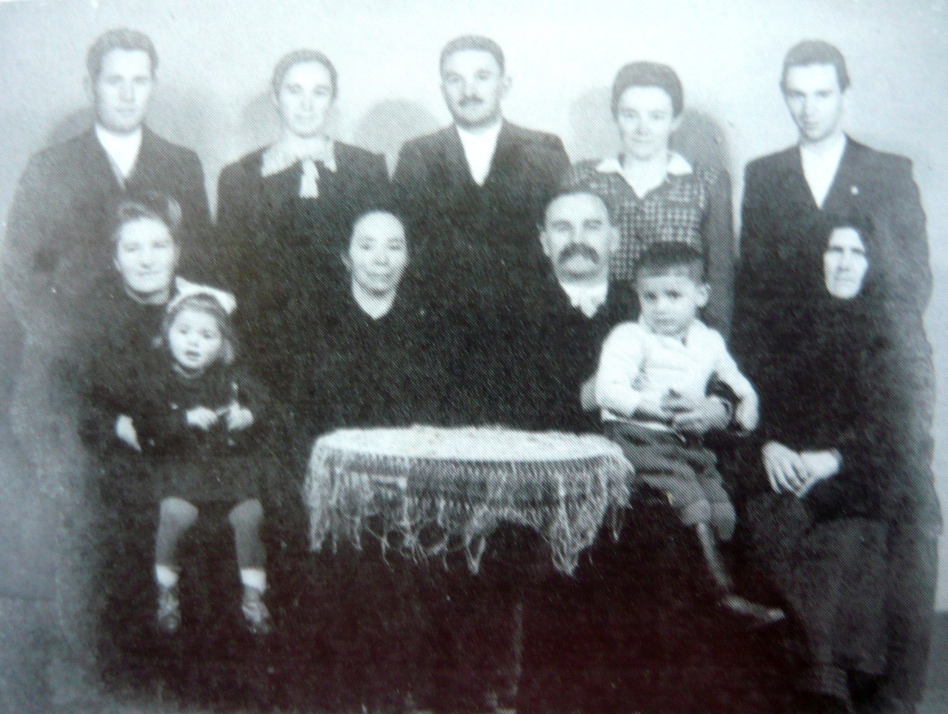
Szerelmes ifjú és családos ember

Slide 5
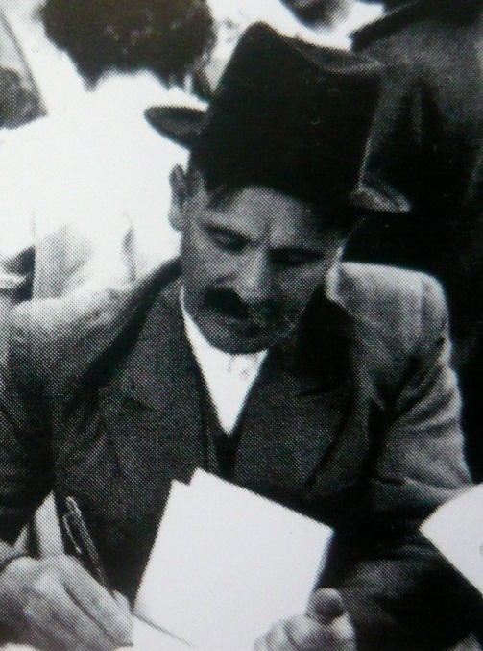
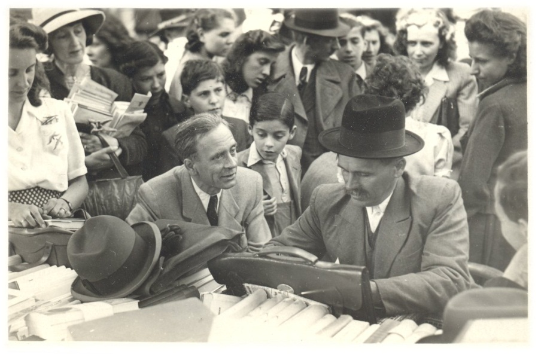
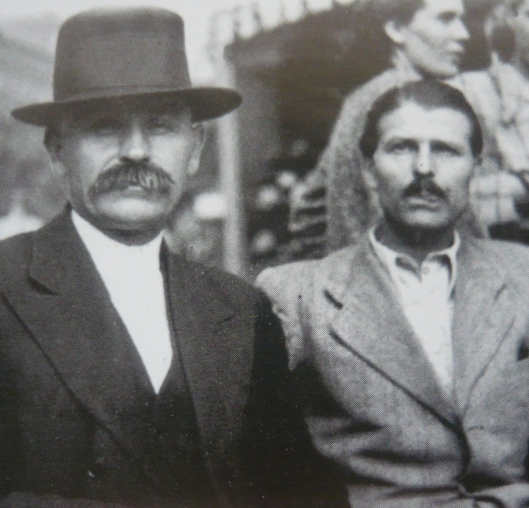
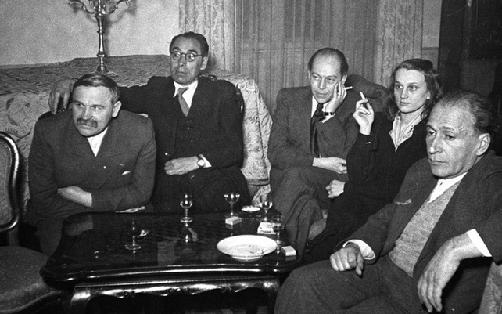
Népi író
A tehetség utat tör
- Tudományos alaposságú szociografikus munkák
- Népben-nemzetben való gondolkodás

Slide 6
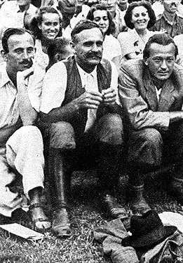
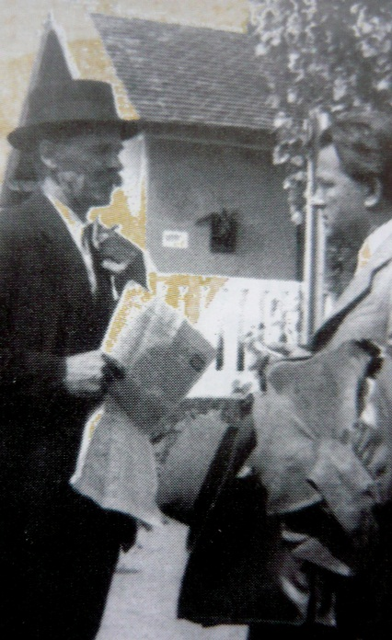
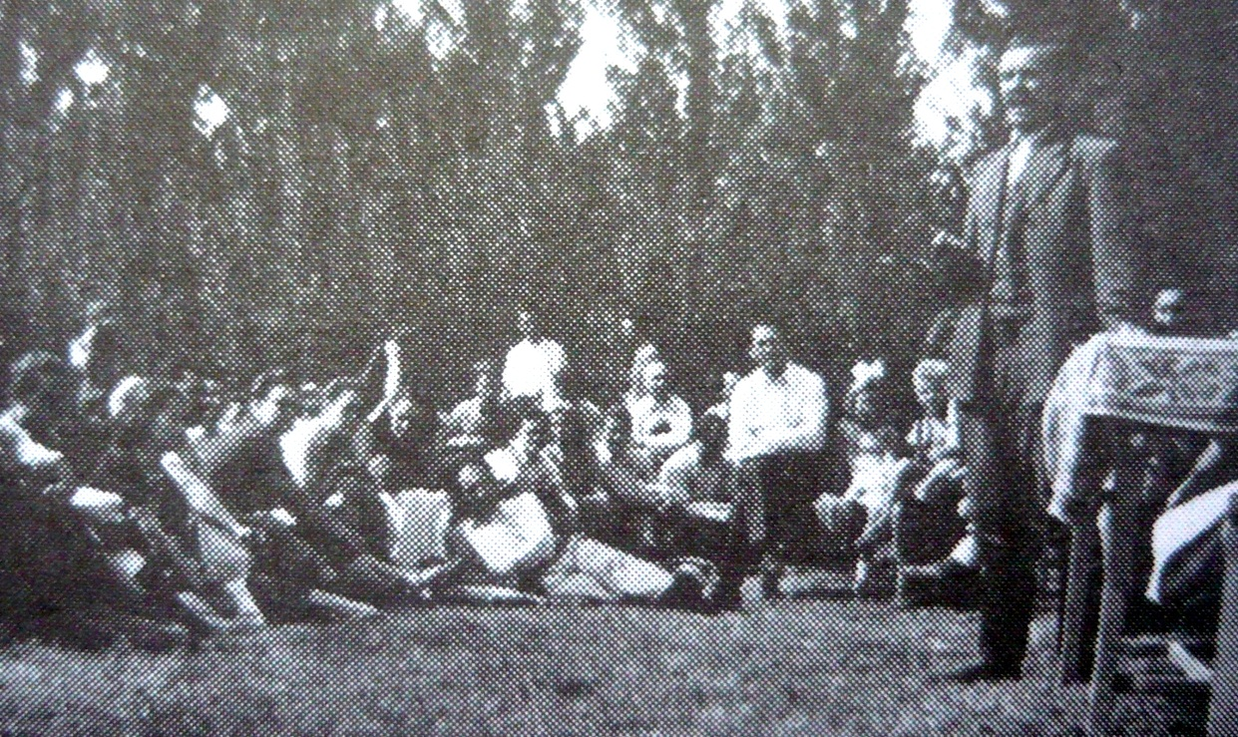
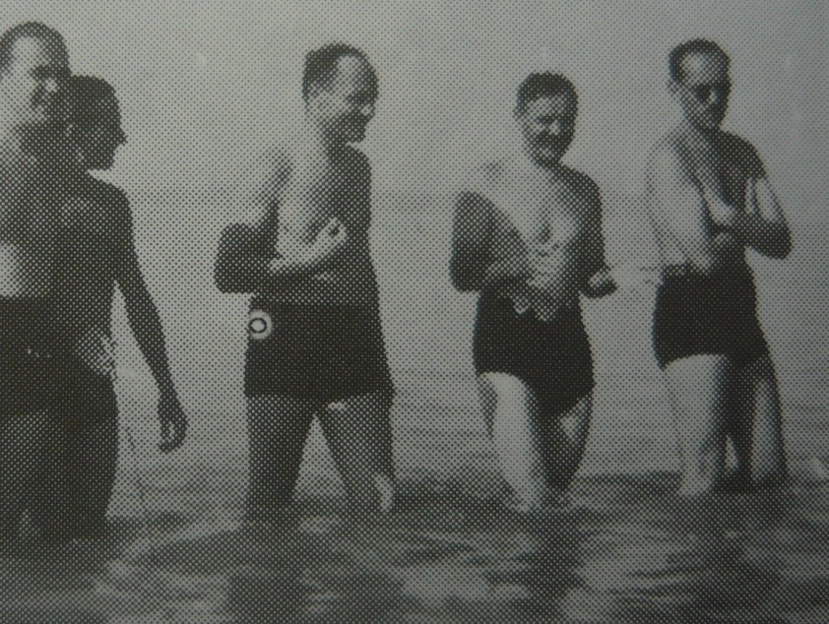
Magyarország Péter bácsija
Tehetségét népe javára fordítja
Országos hírű bölcsesség
Józan gondolkodás
Személyes figyelmesség
1943 Szárszó

Slide 7
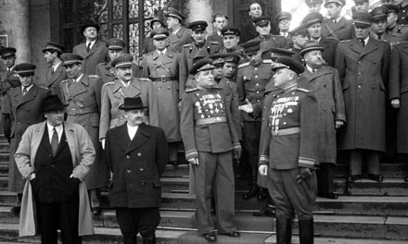
Politikus
- Aki tévedett is
- Aki népben gondolkozott
- Aki csalódott a kommunistákban
- A Parasztpárt elnöke, FEJLESZTÉSI MINISZTER, HADÜGYMINISZTER, országgyűlési képviselő

Slide 8
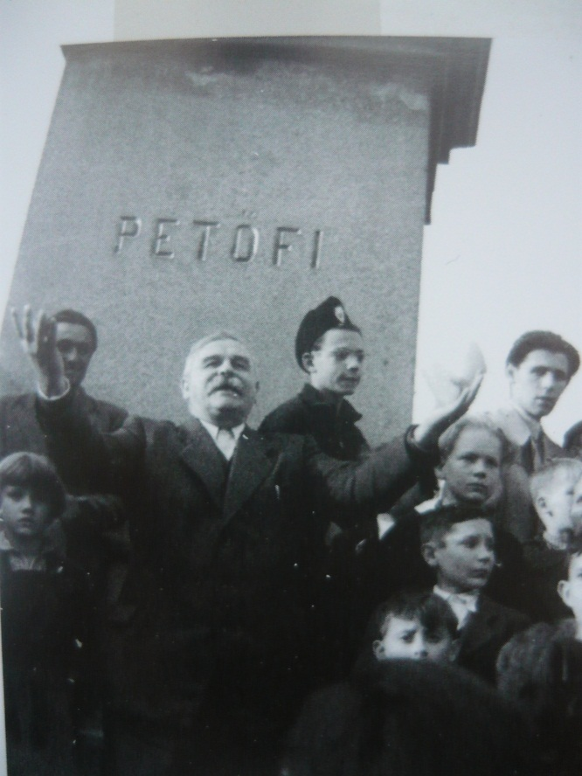
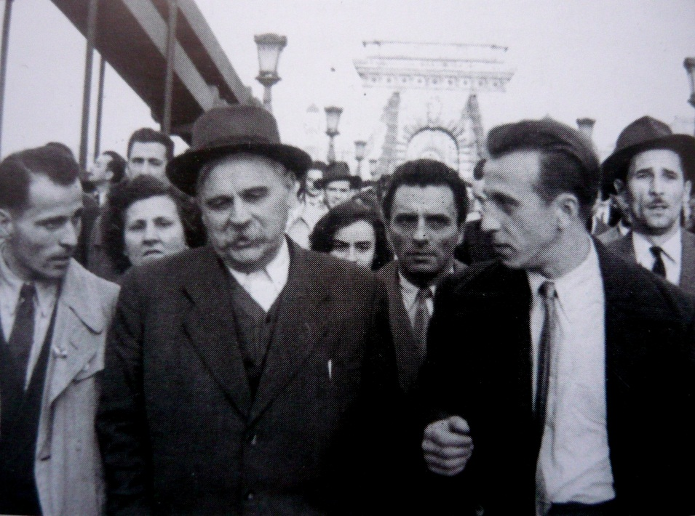
Aki részt vállat a forradalomban
„

Slide 9
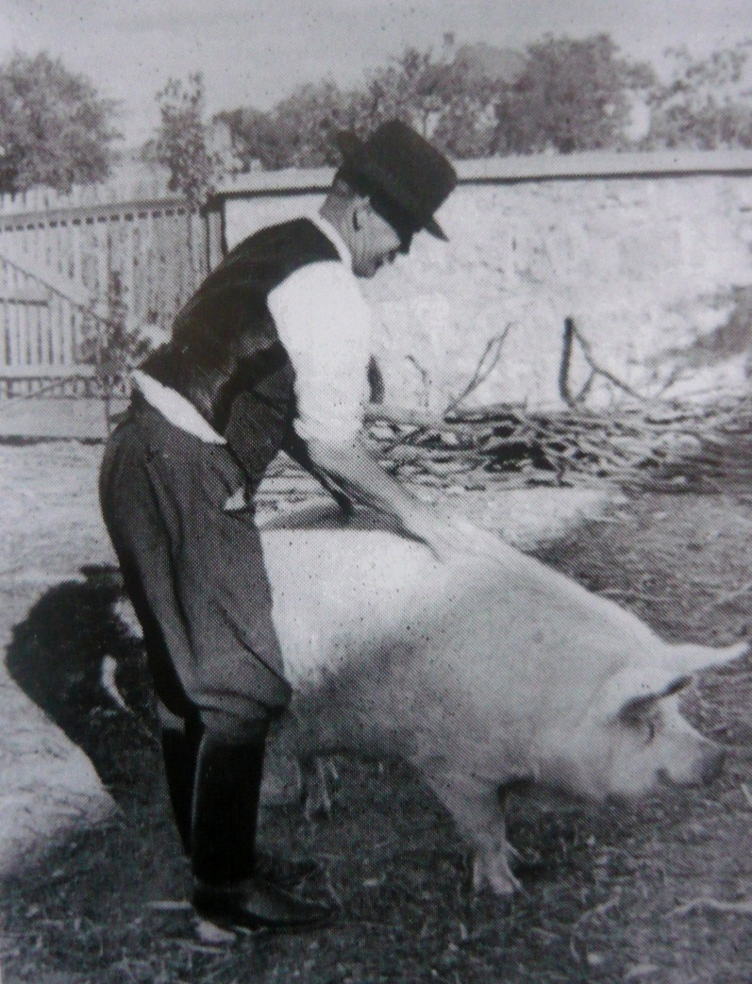
A gazdálkodó ember

Slide 10
Könyvei
Könyveit 17 Nyelvre fordították le.

Slide 11
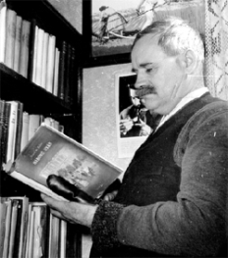
Mit tanít nekünk Veres Péter?
- Hazaszeretetet
- Nemzetünk és közösségeink iránti felelősség érzetet
- Népi kultúránk, lakóhelyünk, őseink életének ismeretét
- Tudás vágyat
- Az olvasás szeretetét
- Emberi helytállást
- Szorgalommal a semmiből
is lelet „valakivé” lenni

Slide 12
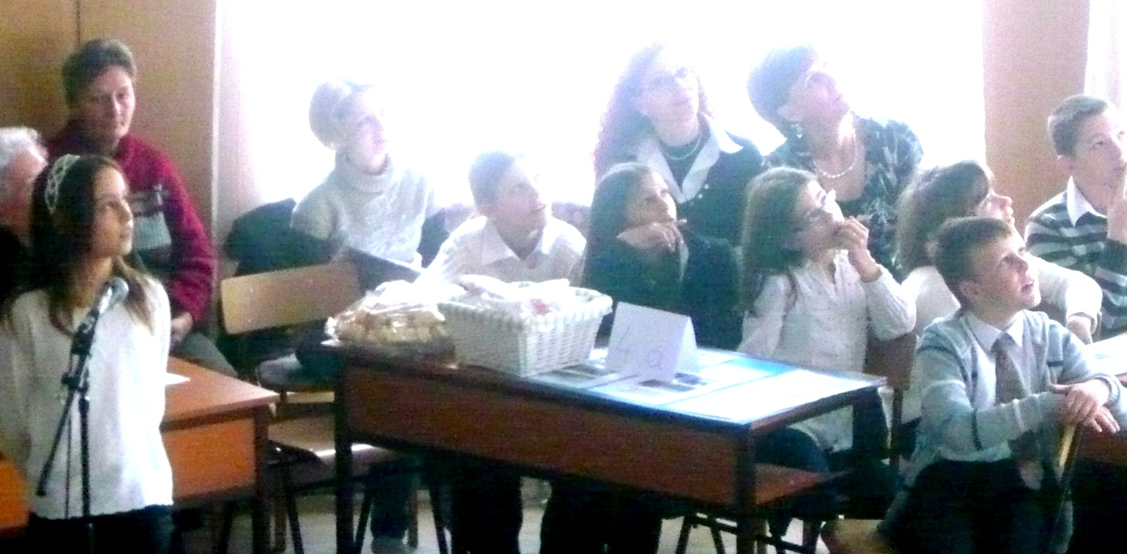
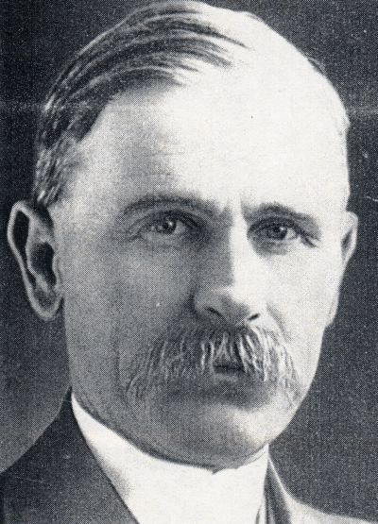
„Azt tegyük hát, amit a lelkünk kíván és a szívünk megbír: álljunk örhelyünkön összeszorított fogakkal.”
Munkájának, bennünk,
folytatása következik . . .

